Slide 1
Luento 8B:
Komposiitit ja hybridimateriaalit

Slide 2
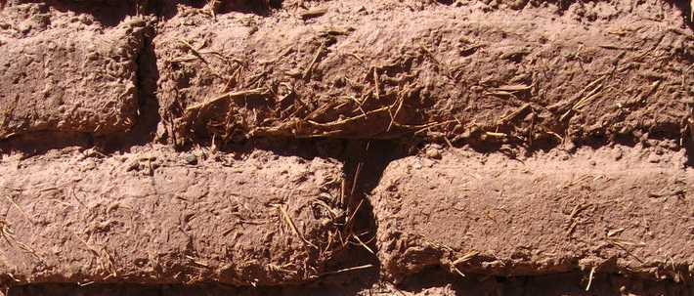
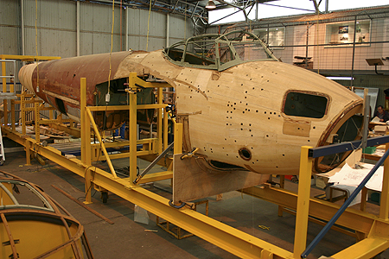
Komposiitti on vanha keksintö
3000 eKr
1940-luku
https://aerospaceengineeringblog.com/composite-materials/

Slide 3
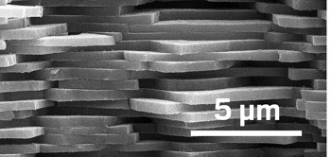
Helmiäinen = luonnon komposiitti
Kova mutta hauras mineraalilevy,
välissä pehmeä ja joustava, liimamainen polymeeri.
Impaktienergia kuluu siihen että polymeeri joustaa ja levyt liikkuvat ➔ komposiitti kovuuden lisäksi sitkeä.
Mineraali
esim. 500 nm paksu, polymeeri
esim. 10 nm paksu
Matter 2019, DOI: 10.1016/j.matt.2019.08.013

Slide 4
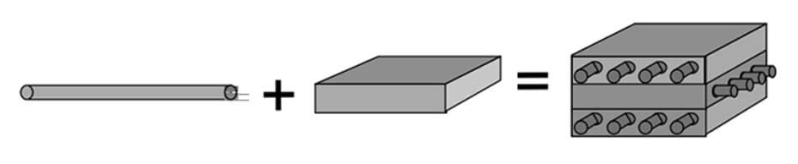
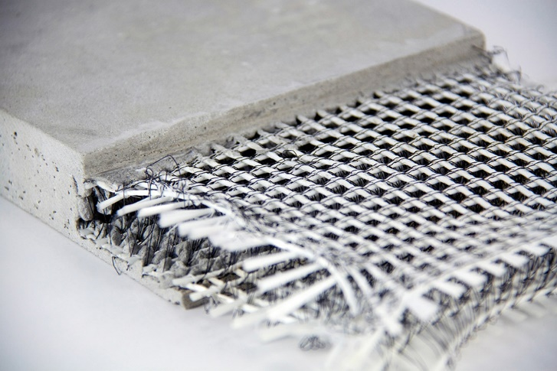
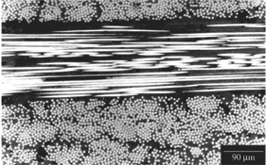
Komposiitit
vahvike
matriisi
komposiitti
Lasikuitu-vahvisteista betonia
https://aerospaceengineeringblog.com/composite-materials/

Slide 5
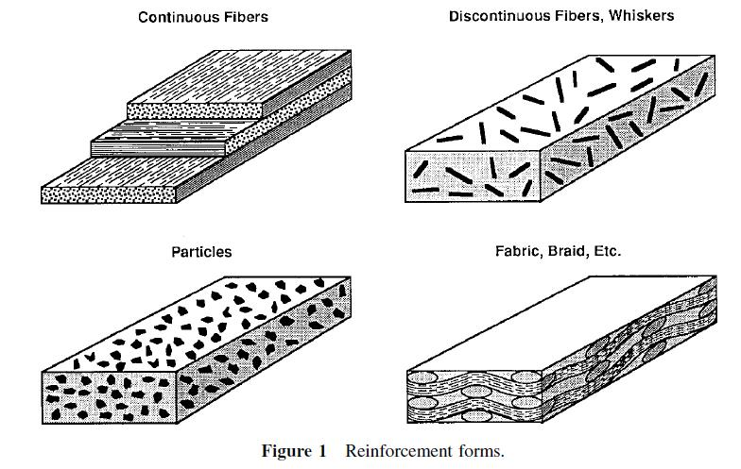
Komposiittiyhdistelmiä

Slide 6

Kuusi vahvikegeometriaa
Pitkä kuitu
Partikkeli
Hiutale
Lyhyt kuitu,
suunnattu
Lyhyt kuitu,
satunnainen
Verkko

Slide 7
Vahvike:
• Kasvattaa tiheyttä
• Kasvattaa lujuutta ja jäykkyyttä
– sekä vedossa että puristuksessa
• Korottaa lämpötilaa, jossa muodonmuutos alkaa
• Vähentää mekaanisten ominaisuuksien riippuvuutta lämpötilasta
• Vähentää kutistumaa
• Parantaa pinnan laatua ja kovuutta

Slide 8
Glass | Carbon | Aramid – Kevlar™
Diameter ≈ 10 mm | Diameter ≈ 8 mm | Stiffness ≈ 125GPa in tension
Strength > 3GPa due to lack of defects on small diameter fibre | Strength > 5GPa due to highly aligned planes of graphite | Strength > 3GPa because of highly aligned linear polymer chains
Stiffness ≈ 70 GPa for cheaper E-glass and 85 GPa for more expensive R- or S – Glass | Stiffness ≈ 160-700 GPa but 230-400 GPa is the usual | Much weaker and less stiff in compression as linear polymer chains come apart
Susceptible to environmental attack and fatigue | Not susceptible to degradation by chemicals and good in fatigue | Susceptible to degradation by UV light and moisture
Fibres need silane treatment to bond well to matrix | Fibres bond well with surface treatment | Fibres do not bond well at all leading to a weak fibre/matrix interface
Used in boats, wind turbine blades and other cost critical applications | Expensive material cost limits use to high performance applications were the higher mechanical properties are justified i.e. Racecars, aerospace etc. | Weak interface gives excellent energy absorption. Thus used for bullet-proof vests, helmets and impact protection on aircraft
https://aerospaceengineeringblog.com/composite-materials/

Slide 9
www.engineeringtoolbox.com
Material | Density - ρ - (10³ kg/m³) | Tensile Modulus - E - (GPa) | Tensile Strength - σ - (MPa) | Specific Modulus - E / ρ - | Specific Strength - σ / ρ - | Max. Service Tempe-rature (ºC)
Short-fiber
Glass-filled epoxy (35%) | 1.9 | 25 | 300 | 13.2 | 0.16 | 80 - 200
Kevlar epoxy (53%) | 1.35 | 63.6 | 1100 | 47.1 | 0.81 | 80 - 215

Slide 10
Carbon fiber: great for everything but impact resistance
“Modern airplane designs make extensive use of carbon fiber composites in the fuselage and wings. Carbon fiber is strong yet light. But it’s not so good at withstanding impacts. Instead of yielding when hit, carbon fiber bends and then shatters. This means it is not so good for applications in which impact loads are a risk. This makes carbon-reinforced polymers a good choice for a plane’s fuselage, and the flaps and flat surfaces of a wing, but not for the wing’s leading edge, which is prone to high impact bird strikes. Similarly, you can make a vehicle’s doors, roof and other similar panels with carbon composites, but not its bumpers. But suppose you could.
Dyneema® is a super-strong fiber. It is made from Ultra High Molecular Weight Polyethylene (UHMWPE) and offers maximum strength with minimum weight.
Up to 15 times stronger than steel (weight for weight basis)
Up to 40% stronger than aramids (weight for weight basis)
Floats on water and resistant to moisture, UV, chemicals
“Dyneema® fibers are extremely strong and light in one loading direction, tension, and the impact performance of Dyneema® is really excellent.” This is why, for example, Dyneema® Force Multiplier Technology has quickly become the go-to material for bullet-resistant vests and anti-ballistic vehicle armor. “So if,” Marissen continues, “you mix carbon fibers that are about the best in the world in all kinds of loadings – except impact – with Dyneema® fiber that is about the best in the world in impact, you get a material that has increased impact resistance, a slight loss on flexural strength properties, but still a very good overall performance.”
Dyneema® fibers have a lower density than carbon fibers. So, on a weight-for-weight basis, you can make the composite that contains Dyneema® thicker than one that doesn’t. “Bending strength is determined by both the strength of the material and its thickness,” explains Marissen. “If you make a piece of wood twice as thick, the flexural strength is four times as great. It’s not just the material property that provides bending strength, but also the increased thickness, related to decreased density at the same weight.”
https://www.dsm.com/products/dyneema/en_GB/technologies/dyneema-form-factors/fiber.html

Slide 11
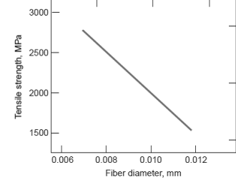
Hiilikuidun vetolujuus
Vahvuus kasvaa pienemmillä kuiduilla, koska vian todennäköisyys verrannollinen tilavuuteen!
Groover: Fundamentals of Modern Manufacturing: Materials, Processes, and Systems

Slide 12
Kolme muuta vahviketta
Boron:
Boron has a very high elastic modulus, but its high cost limits applications to aerospace components in which this property (and others) are critical.
Ceramics: Silicon carbide (SiC) and aluminum oxide (Al₂O₃) are the main fiber materials among ceramics. Both have high elastic moduli and can be utilized to strengthen low-density, low-modulus metals such as aluminum and magnesium.
Metal: Steel filaments, both continuous and discontinuous, are used as reinforcing fibers in plastics. Other metals are at present fewer common as reinforcing fibers.

Slide 13
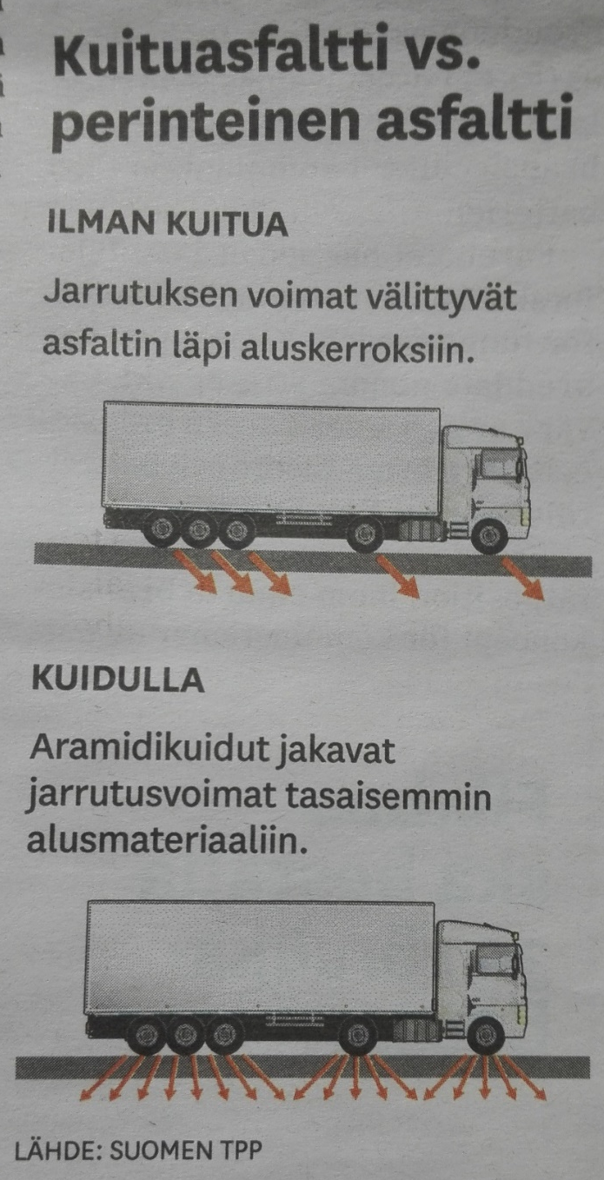
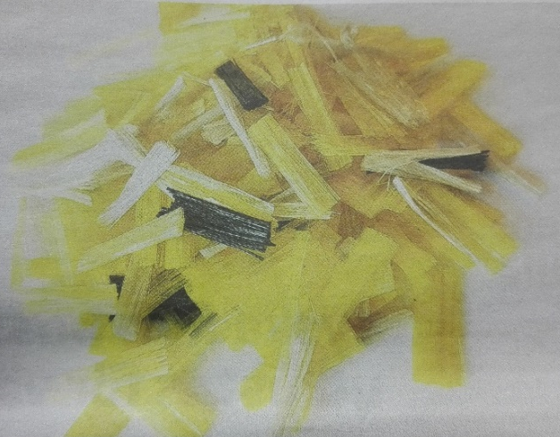
Kuitulujitteinen asfaltti
Aramidi (Kevlar) lujitteena
PO-kuituja työstettävyyden takia
39 miljoonaa kuitua kilossa
0.5 kg kuituja/1000 kg asfalttia
Nostaa hintaa 15-20%
Lisää ikää 30-50%
1 cm
Tekniikka & Talous 4.10.2019

Slide 14
Pykriitti: sahanpuru vahvikkeena
”Pykriitti on puukuiduista, kuten sahanpuruista ja/tai selluloosasta, kuten paperi (~14 paino-%) sekä jäästä (~86 paino-%) valmistettu komposiittimateriaali.
Pykriitti on tavallista jäätä kovempaa eikä pirstoudu yhtä helposti siihen kohdistetusta iskusta. Pykriitin pienen lämmönjohtavuuden vuoksi se on hitaasti sulavaa. Pykriittiä voidaan muokata haluttuun muotoon ennen jäädytystä. Jäätyessään pykriitti laajenee.
Nimensä pykriitti on saanut brittiläisen keksijän Geoffrey Pyken mukaan. Pyke ideoi toisen maailmansodan aikana valtavaa, pykriitistä valmistettua Habakkuk -lentotukialusta. Prototyyppi rakennettiin vuonna 1943 – varsinaista alusta ei koskaan käytetty.” Wikipedia

Slide 15
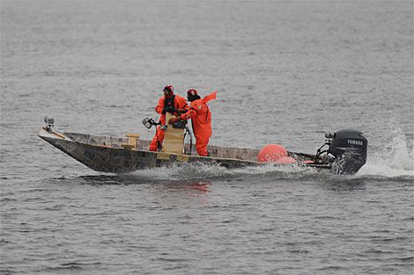
Pykriitti-Myytinmurtajat
https://www.youtube.com/watch?v=eCszy7mQye8
https://www.youtube.com/watch?v=MTMxvUxcesk

Slide 16
Matriisi:
-suojaa kuitua ympäristöltä
-jakaa ulkoisen kuormituksen tasaisesti kuiduille
-sitoutuu kuituihin lujasti
(mutta esim. hydrofiilinen luonnonkuitu sitoutuu huonosti hydrofobiseen synteettiseen polymeeriin)

Slide 17
Kolme matriisivaihtoehtoa
1. Metal Matrix Composites (MMCs) include mixtures of ceramics and metals, such as cemented carbides and other cermet, as well as aluminum or magnesium reinforced by strong, high stiffness fibers.
2. Ceramic Matrix Composites (CMC) Aluminum oxide and silicon carbide are materials that can be imbedded with fibers for improved properties, especially in high temperature applications.
3. Polymer Matrix Composites (PMCs) Thermosetting resins are the most widely used polymers in PMCs. Epoxy and polyester are commonly mixed with fiber reinforcement, and phenolic is mixed with powders. Thermoplastic molding compounds are often reinforced, usually with powders.
Groover: Fundamentals of Modern Manufacturing: Materials, Processes, and Systems

Slide 18
Polymeerimatriisit, yleiset
Phenolic | Polyester | Epoxy
First modern resin | Most commonly used matrix | Most common in aerospace
Tends to be brittle | Resin can be quite tough | Can be made quite tough
Wets out fibres badly | Wets out reinforcement very well | Wets out reinforcements very well
Good chemical, heat and fire resistance and don’t produce toxic gases in a fire | Poor chemical resistance and burns very easily | Good chemical resistance but will burn
Thus used in aircraft interiors | Very cheap resin used alongside glass fibres in boat hulls, wind turbine blades and other cost critical applications | Generally used in combination with carbon fibre for high performance, lightweight applications
https://aerospaceengineeringblog.com/composite-materials/

Slide 19
Jännitys-venymä-murtuma
Vaihe 1: Sekä matriisi että lujite venyvät elastisesti.
Vaihe 2: Matriisissa pysyvä muodonmuutos, lujitteessa elastinen.
Vaihe 3: Lopuksi lujitekudut murtuvat, ja komposiitti niiden mukana.

Slide 20
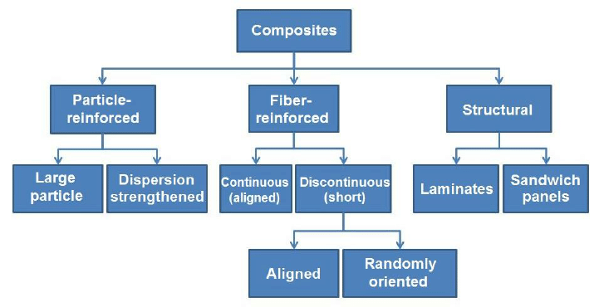
Komposiittien jaottelu

Slide 21
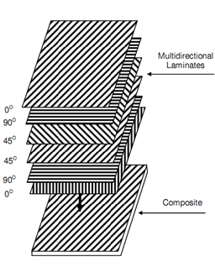
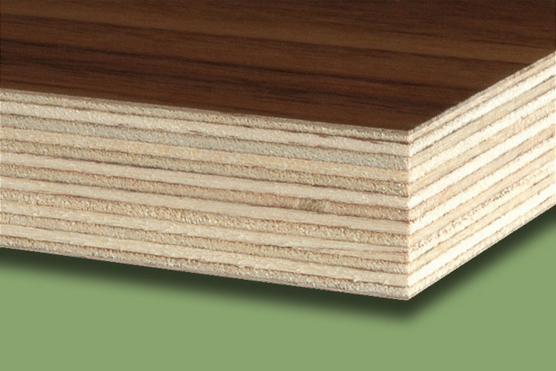
Laminaatti-komposiitti

Slide 22
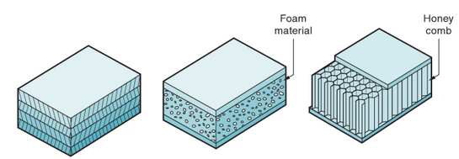
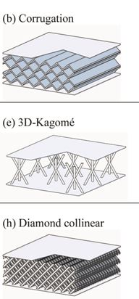
Sandwich-komposiitti
Groover: Fundamentals of Modern Manufacturing: Materials, Processes, and Systems

Slide 23
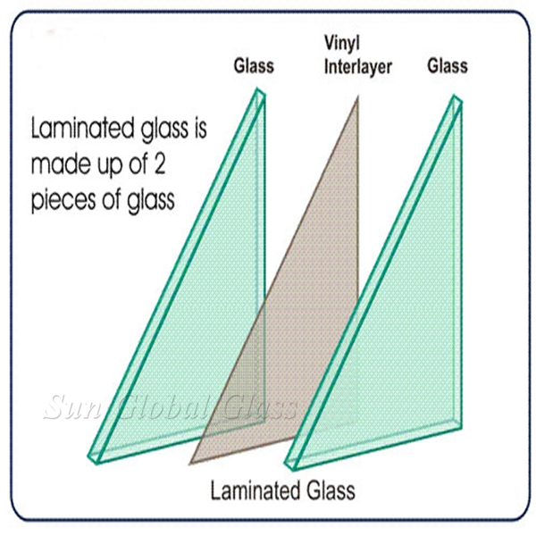
Turvalasi/laminated glass
PVB (Polyvinyl butyral)
0.5-1 mm paksu.
PVB liimaa lasit toisiinsa.
Lasin paksuus ≥3 mm
(jopa 25 mm).
PVB toimii samalla UV-suojana.

Slide 24
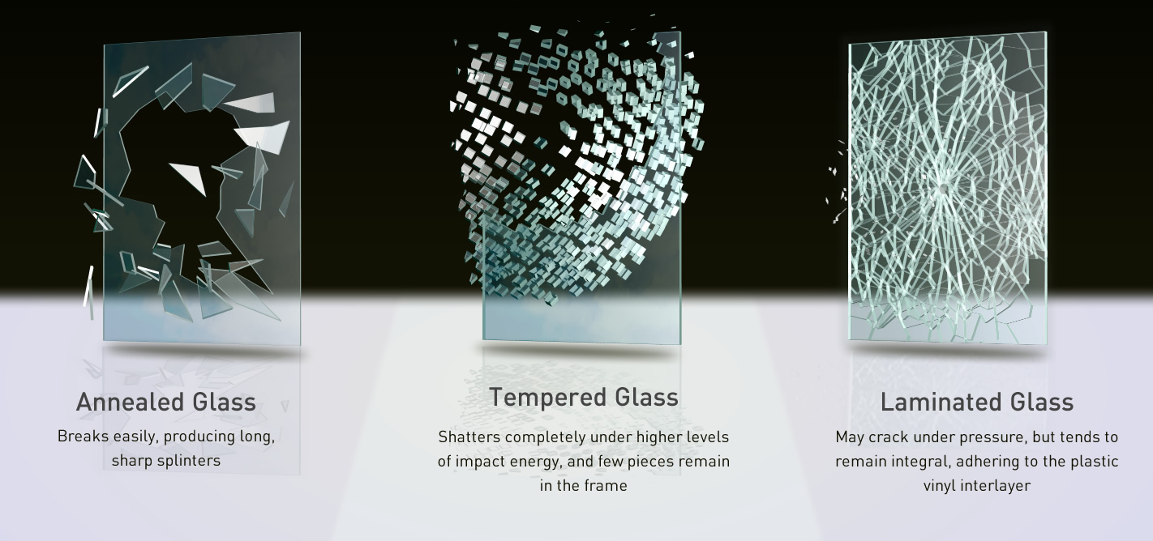
Lasin hajoaminen

Slide 25
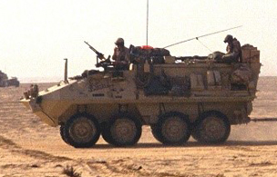
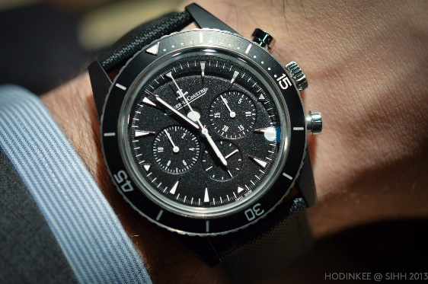
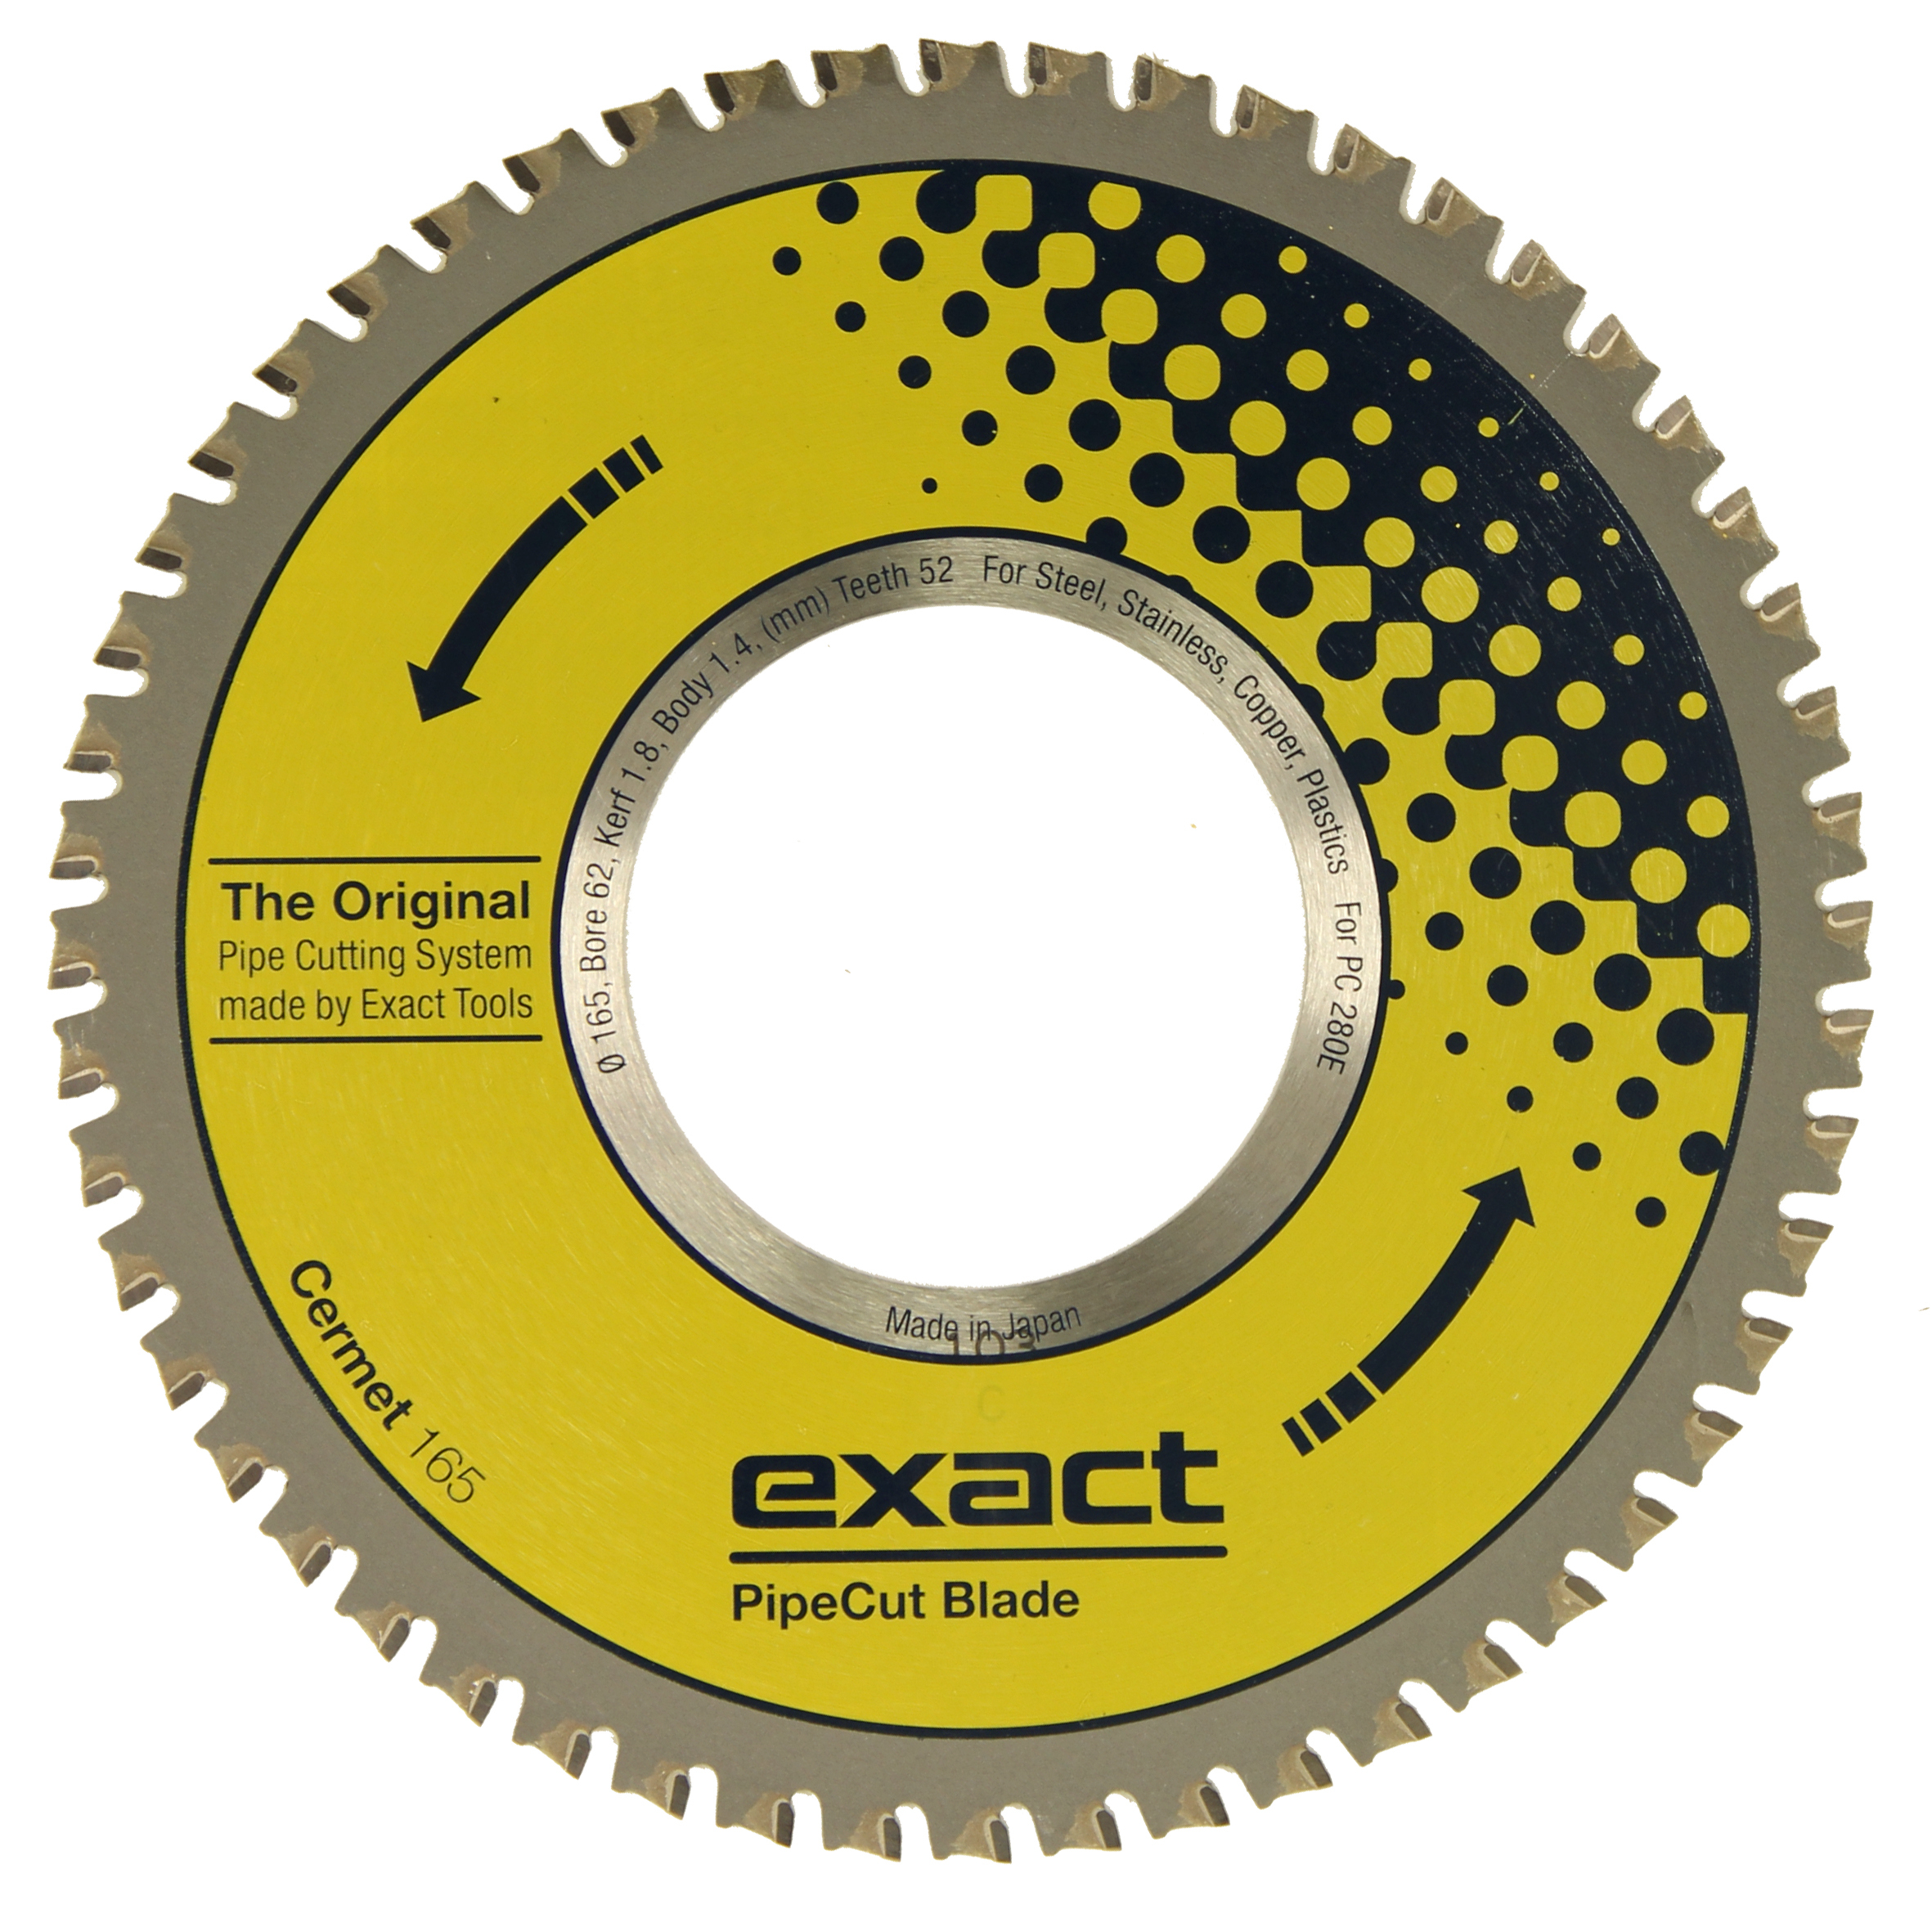
CERMET: keraami-metalli
Oksidit, karbidit, karbonitridit, boridit lujitteina
Keraamilujitetta jopa 90%
Pieni määrä metallia (Co, Ni) matriisina
Lujitekoko 1 -100 ∝m
Suuri kovuus ja lämmönkesto
Käyttö: leikkaavat työkalut, luxus-tuottee, aseet
Jauhemetallurginen valmistus

Slide 26
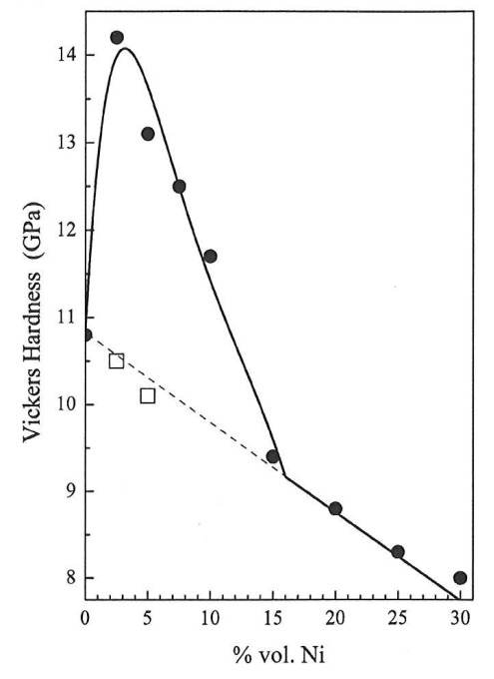
Keraami-metalli komposiitti
Ni + ZrO₂
Kulutusta kestävä (≈kova) keraamikomposiitti
ZrO₂
Al₂O₃ + Ni 2.5 vol.%
C. Pecharromán, F. Esteban-Betegon, J. F. Bartolomé, Gunther Richter and J. S. Moya, “Nano Letters Vol. 4, No 4, p.747-751, 2004
Erkka Kannisto

Slide 27
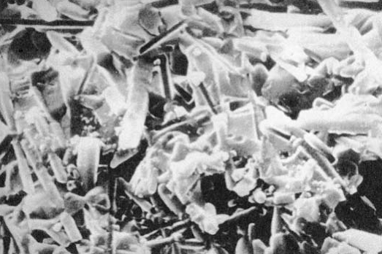
Keraami-keraami-komposiitti
Ceramic matrix composites (CMC) are used in materials applications that necessitate high strength, high temperature resistance, in defense armor or ballistic properties, and erosion or wear resistance requirements. Additionally used in jet engines and rocket engines, internal combustion engines for automobiles, gas turbines, process equipment, furnaces, refractory components, nuclear machinery, spacecraft re-entry shielding, welding nozzles and tools, and brazing fixtures. Ceramic matrix composites are also used in the replacement of super alloys.
SiC vahvikekuitu
Al₂O₃ matriisi
http://www.mechscience.com/ceramic-matrix-composites/

Slide 28
Cover photo Shackelford:
“The scanning electron microscope (SEM) is a powerful tool for inspecting materials in order to better understand their performance in engineering designs. In this SEM image of a carbon fiber-reinforced ceramic brake disc, the silicon carbide matrix is shown in yellow and carbon fibers in blue. This composite material provides features of both materials––the hardness and abrasion resistance of silicon carbide with the stress absorbing character of the embedded carbon fibers. The ceramic composite can last four times longer than a conventional steel brake disc.”

Slide 29
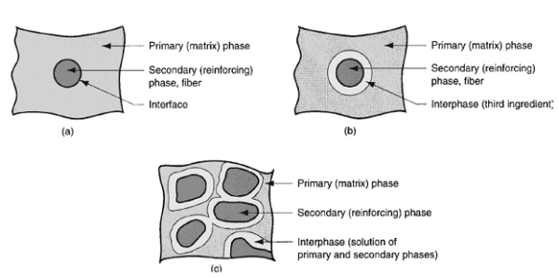
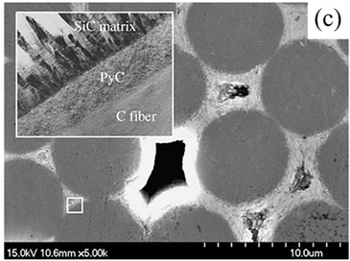
Interface and interphase
Rajapinta ja välifaasi
Matriisi
Vahvike
Rajapinta
Matriisi
Vahvike
Välifaasi
http://www.mechscience.com/composite-materials-an-overview/

Slide 30
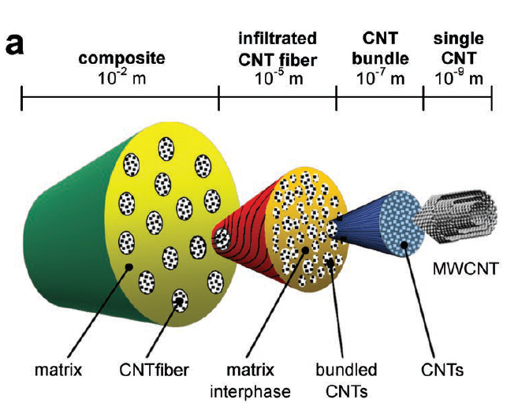
Kuitu voi olla komposiitti
Tämä on samalla hierarkinen materiaali.
Zhang et al: Adv. Mater. 2020, 32, 1902028

Slide 31
Kone Ultrarope-hissiköysi
CFRP =
Carbon
Fiber
Reinforced
Plastic
4 pultruusiolla valmistettua suunnattua CFRP elementtiä.
PU: Polyuretaanisuoja.

Slide 32
Missä suhteessa ?
Lujuus,
Hinta,
Kimmo-
moduli
Miksi vahvikkeen lisäämisellä on yläraja ?
Vahvikkeen tilavuus-%

Slide 33
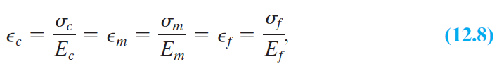
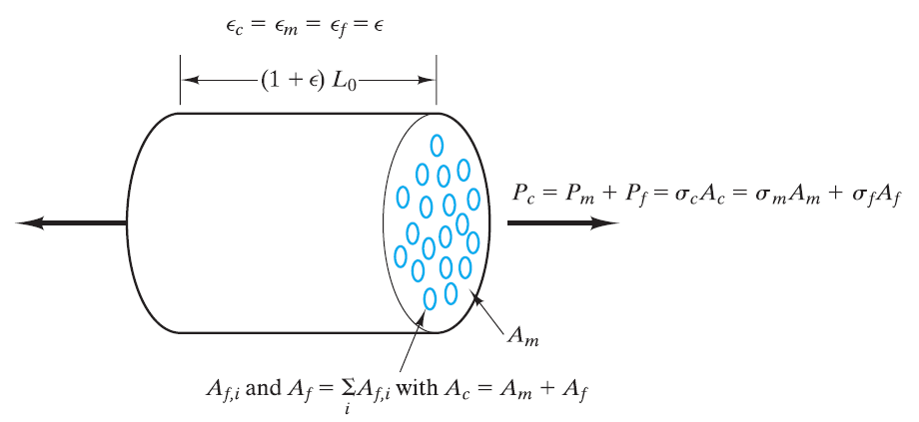
Isostrain = vahvike ja matriisi venyvät saman verran
Shackelford p. 406

Slide 34
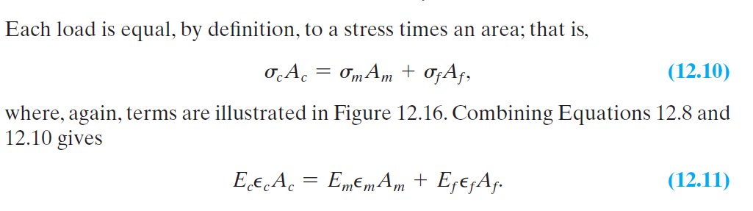
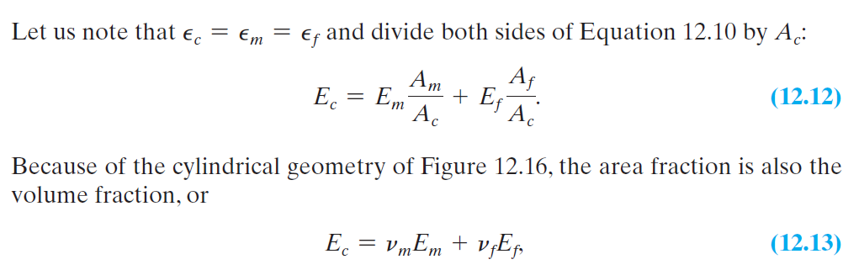

Slide 35
Seossääntö (venymä sama)
E _{comp} = V_{m}E _{matrix +} V_{f} E _{fiber} +
V_{m}= volume fraction of matrix
V_{f} = volume fraction of fiber
V_{m} + V_{f} = 1
Pätee esim:
-kimmomoduulille
-tiheydelle
-murtolujuudelle
-sähkönjohtavuudelle
-lämmönjohtavuudelle

Slide 36
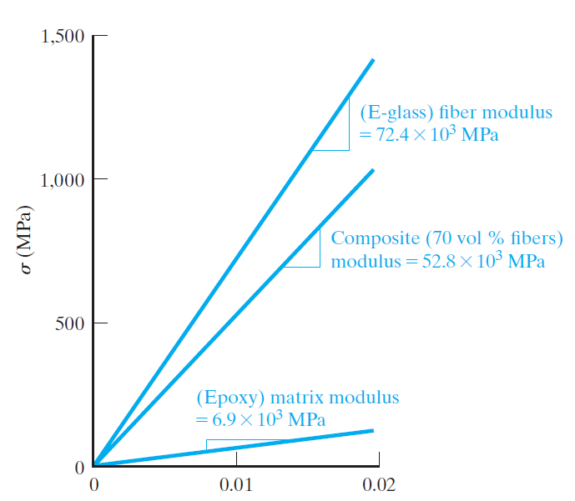
Epoksi-lasikuitu, kimmomoduuli
Elasi = 72 GPa; lasikuitua 70 tilavuus-%
Eepoksi = 7 GPa; matriisia 30 tilavuus-%
E_{composite} = V_{f} E _{fiber} + V_{m} E _{matrix}
E_{c} = 0.7*72 GPa + 0.30*7 GPa
E_{c} ≈ 52 GPa
Kaava pätee suunnatuille
kuiduille varsin hyvin.

Slide 37
Seossääntö graafisesti
Yläraja
Alaraja
Ashby Fig. 4.22

Slide 38
Seossääntö (jännitys sama)
Jännitys on jakautunut tasan komponenteille
(partikkeleiden ja lyhyen kuidun tapaus)
Polypropyleeni E_{m} = 1 GPa, 90%
Lasikuitu, lyhyt, E_{f} = 70 GPa, 10%
E_{composite}
= 1*70/(0.1*1 + 0.9*70)
= 1.1 GPa
Hyöty marginaalinen.
Joku muu ominaisuus parempi?!
1/E = 1/E_{m} + 1/E_{f}
E = E_{m}E_{f}/(V_{f}E_{m} + V_{m}E_{f})
Alaraja-arvio
(ks. Seuraava kalvo)

Slide 39
Sama matriisi, eri lujitteet
iskunkestävyys
pitkäkuitulujitettu
elastomeerilujitettu
lyhytkuitulujitettu
lähtöpolymeeri
lujuus

Slide 40
Isotropia ja anisotropia
Isotrooppisella materiaalilla ominaisuudet eivät riipu suunnasta.
Anisotrooppisella materiaalilla materiaaliominaisuudet ovat eri suuntiin erilaiset.
Monikiteiset ja amorfiset materiaalit ovat yleensä isotrooppisia (useimmat metallit ja polymeerit).
Kiteiset materiaalit voivat olla anisotrooppisia.
Komposiitit ovat usein anisotrooppisia.

Slide 41
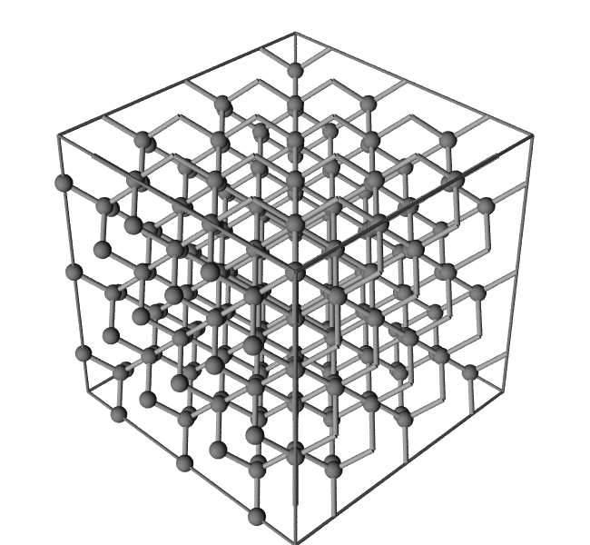
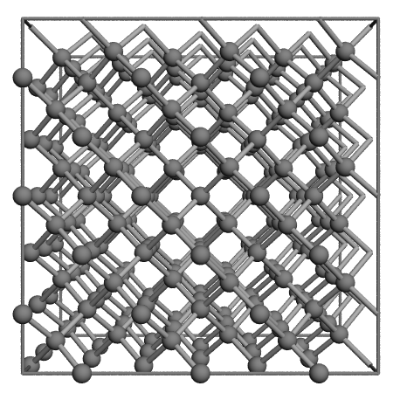
Anisotropia kidesuuntiin
Pii <100>
Pii <111>

Slide 42
Ultrarope sähköinen anisotropia
Journal of Nondestructive Evaluation (2019) 38:23

Slide 43
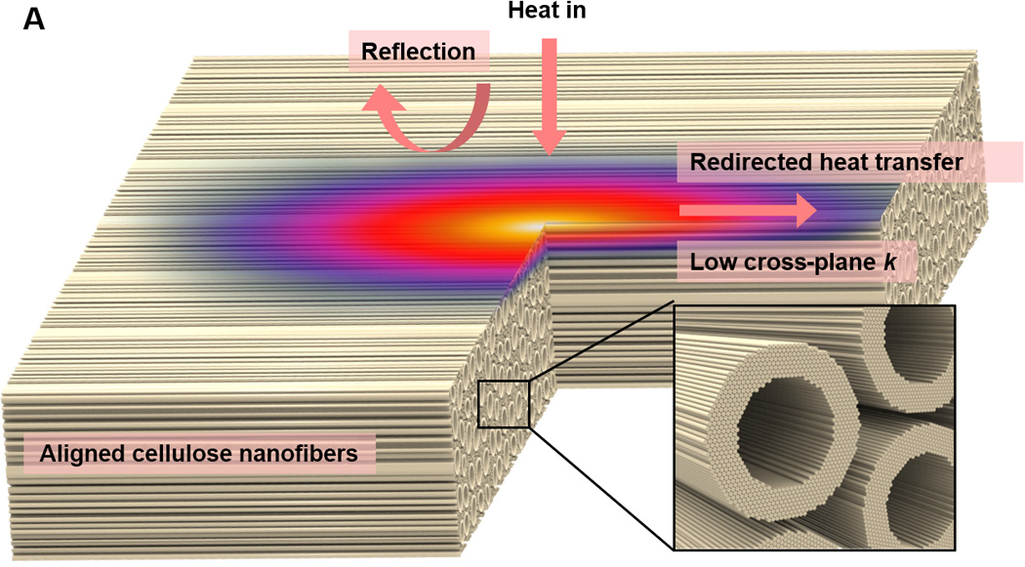
Terminen anisotropia
Li et al., Sci. Adv. 2018;4: eaar3724

Slide 44
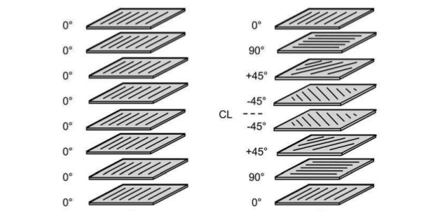
Kvasi-isotropia
Anisotrooppinen
Kvasi-isotrooppinen

Slide 45
Lasi-ilma komposiitti n_{f} = 1.135
Tavallisten materiaalien taitekerroin n_{f} alimmillaan 1.3 luokkaa.
Lasin (n_{f} = 1.45) ja ilman ”komposiitti”, jossa 70% ilmaa: seos-säännön mukaan ➔
n_{f} = 0.3*1.45 + 0.7*1 = 1.135
Park et al: ACS Nano 2012, 6, 5, 3789-3799

Slide 46
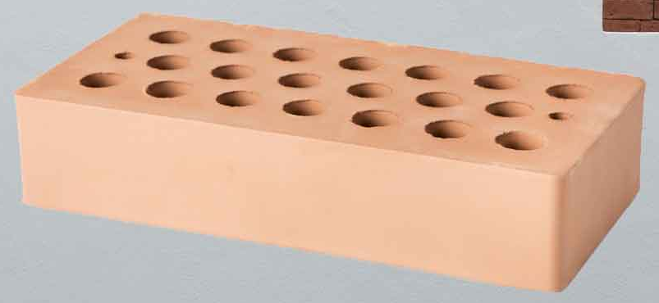
Keraami-ilma komposiitti
The major advantages of perforated bricks over ordinary bricks are:
(i) Lightweight.
(ii) Less clay is required for their manufacture.
(iii) Less time is required for drying and burning.
(iv) These offer better resistance against rain penetration and better insulation against heat. As such they are ideally suited for tropical countries.
https://civilseek.com/types-classification-of-bricks

Slide 47
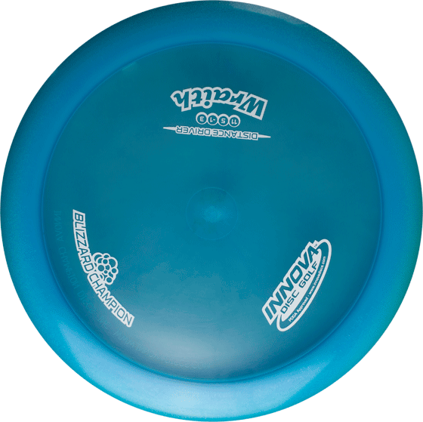
Polymeeri-ilma -komposiitti
Etuja:
Keveys (esim. 80% bulkista)
Kelluvuus (jos heittää lampeen…)
Silti sama aerodynaaminen muoto.
Missä mielessä nämä ilma-komposiitit ovat oikeasti komposiitteja, ja missä mielessä ei ?

Slide 48
Korjautuva asfaltti
Asfaltin seassa magneettisia partikkeleita
Induktiolämmitys autolla ajaen
➔asfaltti muuttuu juoksevaksi
reiät ja kolot paikkaantuvat
“This technology has already been proven to increase the life expectancy of roads. Nevertheless, its higher costs in comparison with conventional maintenance caused by the price of virgin metallic particles still makes it unattractive for investment. This research aimed at making this process economically accessible as well as environmentally efficient. To this end, an intense search for suitable industrial by-products to substitute both the virgin metal particles and the natural aggregates forming asphalt mixtures was conducted. The set of by-products used included sand blasting wastes, stainless shot wastes, and polished wastes as metallic particles and other inert by-products as aggregates.”
Marta Vila-Cortavitarte et al: Materials 2018, 11, 800; doi:10.3390/ma11050800

Slide 49
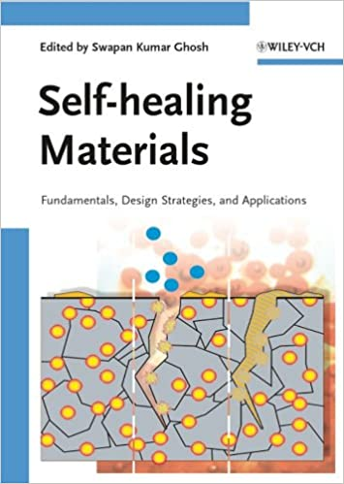
Itsekorjautuva materiaali
Materiaalin sisällä on ainetta, joka reagoi ympäristön kanssa kun vaurio ulottuu sinne asti.
Reaktio käynnistyy joko ilman hapen, veden, tai aineen sisällä olevien reaktiivisten komponenttien vaikutuksesta. Tapahtuu esimerkiksi polymerisaatio.

Slide 50
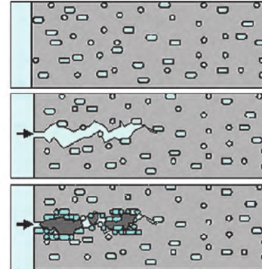
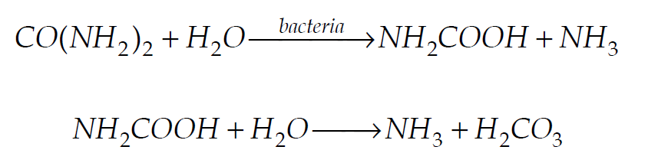
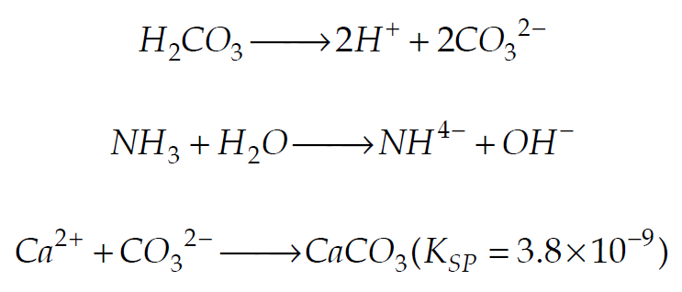
Itsekorjautuva betoni
Särön synnyn jälkeen betonin sisään pääsee kosteutta,
joka aktivoi bakteerit tuottamaan kalsiumkarbonaattia.
Dhami et al in: Biofilm and Microbial Applications in Biomineralized Concrete, 2012
Reddy & Mukherjee in: Biofilm and Microbial Applications in Biomineralized Concrete, 2012

Slide 51
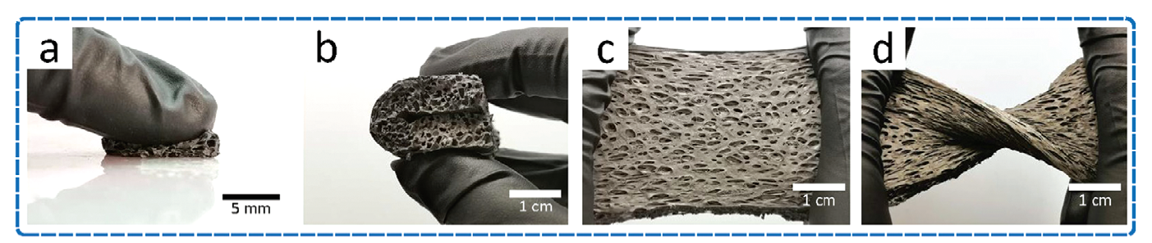
Nestemetalli-epoksi-vaahto
EGaIn = eutektinen Gallium-Indium
Ecoflex-EGaIn komposiitti venyy kuten elastomeeri, vaikka pieniä EGaIn kuplia.
Templaatti-valmistus: sokerikiteet määrittelevät rakenteen, mutta ne poistetaan lopussa.
Yang, Dickey: Adv. Funct. Mater. 2020, 30, 2002611

Slide 52
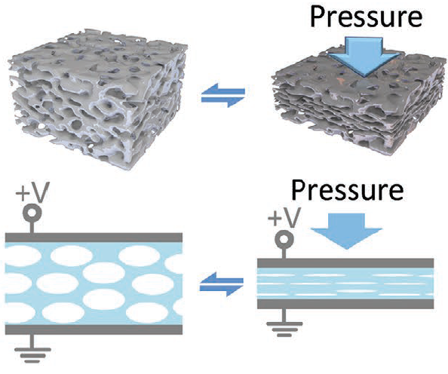
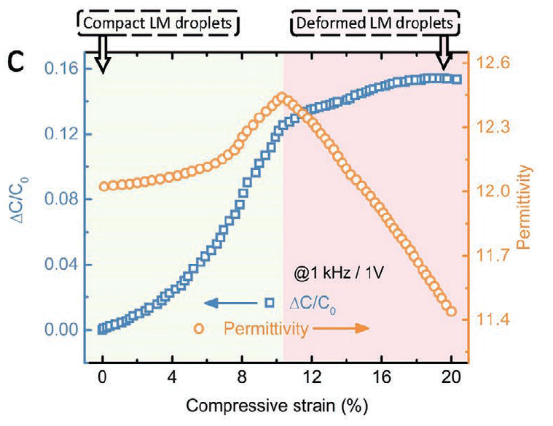
Nestemetallivaahto anturina
Sekä dielektrisyysvakio (permittiivisyys) että kapasitanssi muuttuvat puristettaessa ➔ robotille tuntoaisti
Yang, Dickey: Adv. Funct. Mater. 2020, 30, 2002611

Slide 53
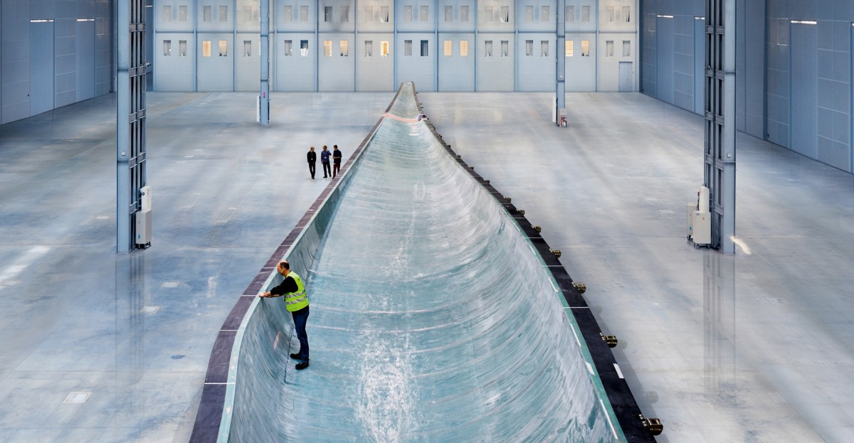
Komposiittien etuja
Kahden materiaalin parhaat puolet yhdistetty
Lujuus ja sitkeys säädeltävissä
Yleensä kevyitä
Suorituskyky/tiheys erinomainen
(e.g. strength/density)
Tuulimyllyt = suurin komposiitti-markkina: $15 mrd

Slide 54
Komposiittien huonoja puolia
Kalliit raaka-aineet
Monimutkainen ja kallis valmistusprosessi
Vahvuus kuituja vastaan suunnassa huono
Iskunkestävyys huono
Vaikeasti korjattavissa
Vaikeasti kierrätettävissä

Slide 55
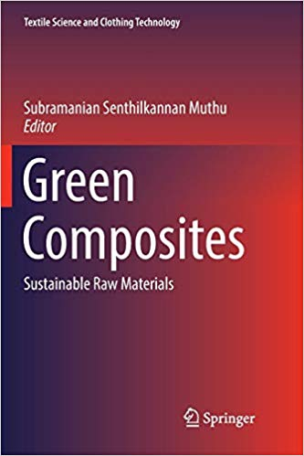
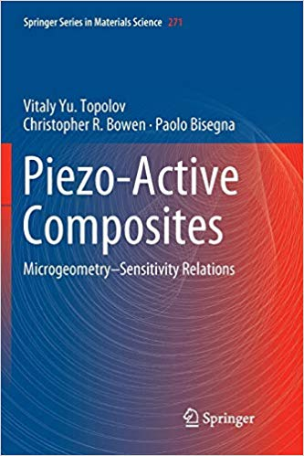
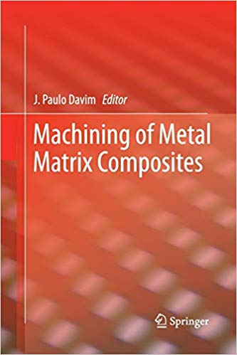
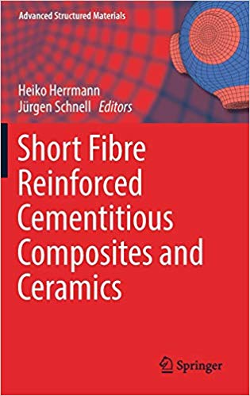
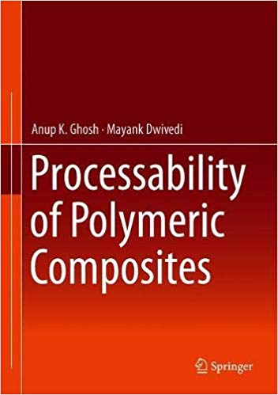


Slide 56
Hybridimateriaalit
Hybridimateriaalit ovat komposiitteja; kahden tai useamman materiaalin yhdistelmiä.
Perinteisissä komposiiteissa komponentit nähtävissä mikroskoopilla (mm/cm kokoa).
Hybrideissä eri aineet sidos- tai nm-tasolla.
Jos yhdistelmällä on uusia ominaisuuksia joita komponenteilla ei ole, se on hybridimateriaali.

Slide 57


Silikoni on hybridi
Epäorgaaninen Si-O-Si selkäranka
Orgaanisia sivuketjuja -R
Hybridi, koska erilaiset materiaalit liittyvät toisiinsa sidostasolla.
PDMS:
-elastomeeri
-läpinäkyvä
-lämmönkestävä
-bioyhteensopiva
Poly(dimethyl)siloxane (PDMS)

Slide 58

Puu-SiO₂-polymeeri –hybridi ?
Täytetään huokoset SiO₂-PDMA hydrogeelillä
Poistetaan ligniini puusta ➔ huokoista
Puristetaan ja kuivataan kappale haluttuun muotoon.
Zhang et al: Adv. Funct. Mater. 2020, 30, 1910425

Slide 59

Mekaaniset & termiset
Zhang et al: Adv. Funct. Mater. 2020, 30, 1910425
Palamaton (koska paljon SiO₂)

Slide 60

MOF: Metal-Organic Frameworks
By Jakoch1000 - Own work, CC BY-SA 3.0, https://commons.wikimedia.org/w/index.php?curid=17446772

Slide 61

MOF: Metal-Organic Frameworks
Orgaaniset molekyylit linkkereinä
Nurkat: Zn, O, C
Iso tyhjä tila
Li and Thonhauser: A theoretical study of the hydrogen-storage potential of H₂/4CH₄ in metal organic framework materials and carbon nanotubes. J. Phys.: Condens. Matter 24 424204 (2012)

Slide 62

MOF toiminnallisuuksia
Lääkkeen kuljetus & vapauttaminen
Katalyysi
Kaasujen varastointi
Anturi/selektiivinen sieppaus

Slide 63
Komposiitit Shackelfordissa
s. 398-417

